Slide 1
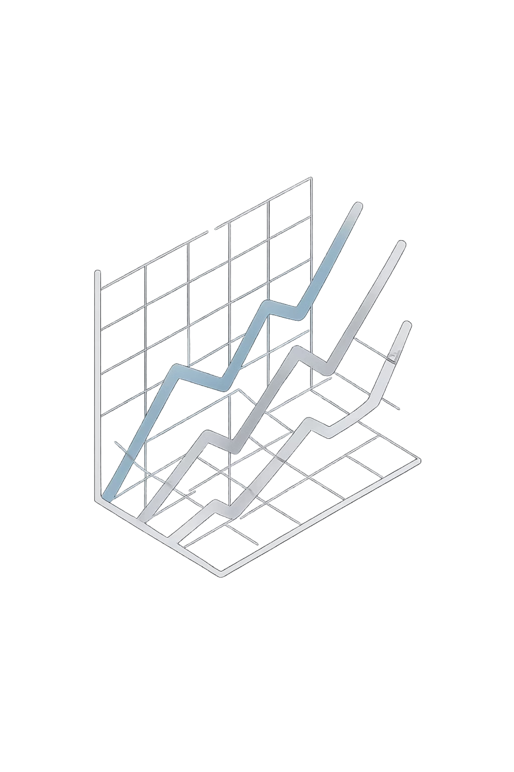
Matplotlib: Transformando Dados em Histórias Visuais
A biblioteca fundamental do ecossistema Python para criar visualizações estáticas, animadas e interativas de alta qualidade.

Slide 2
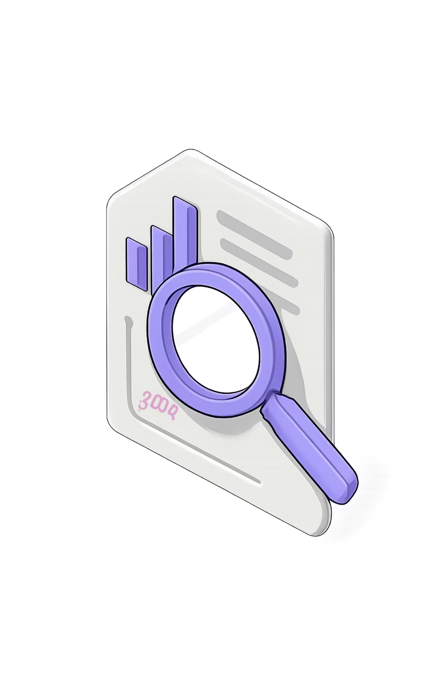
A Arte da Visualização
A capacidade de transformar números brutos em formas e cores permite que o cérebro humano identifique padrões de maneira instantânea.
Padrões Invisíveis
Identifique tendências ocultas, outliers e correlações que seriam impossíveis de notar em tabelas de texto.
Padrão Industrial
Criado por John Hunter em 2003, o Matplotlib tornou-se a ferramenta padrão para cientistas e analistas no mundo todo.

Slide 3
Os Três Pilares da Estrutura
Para dominar o Matplotlib, é essencial compreender sua arquitetura hierárquica fundamental, baseada em três conceitos:
1
2
3
Figure
Axes
Axis
A janela ou página inteira que serve de tela para o seu trabalho, contendo um ou mais gráficos.
A área real onde o gráfico é desenhado, contendo o título, rótulos e os dados plotados.
As linhas numéricas (eixos X e Y) que definem a escala, os limites e as marcas de gradação.

Slide 4
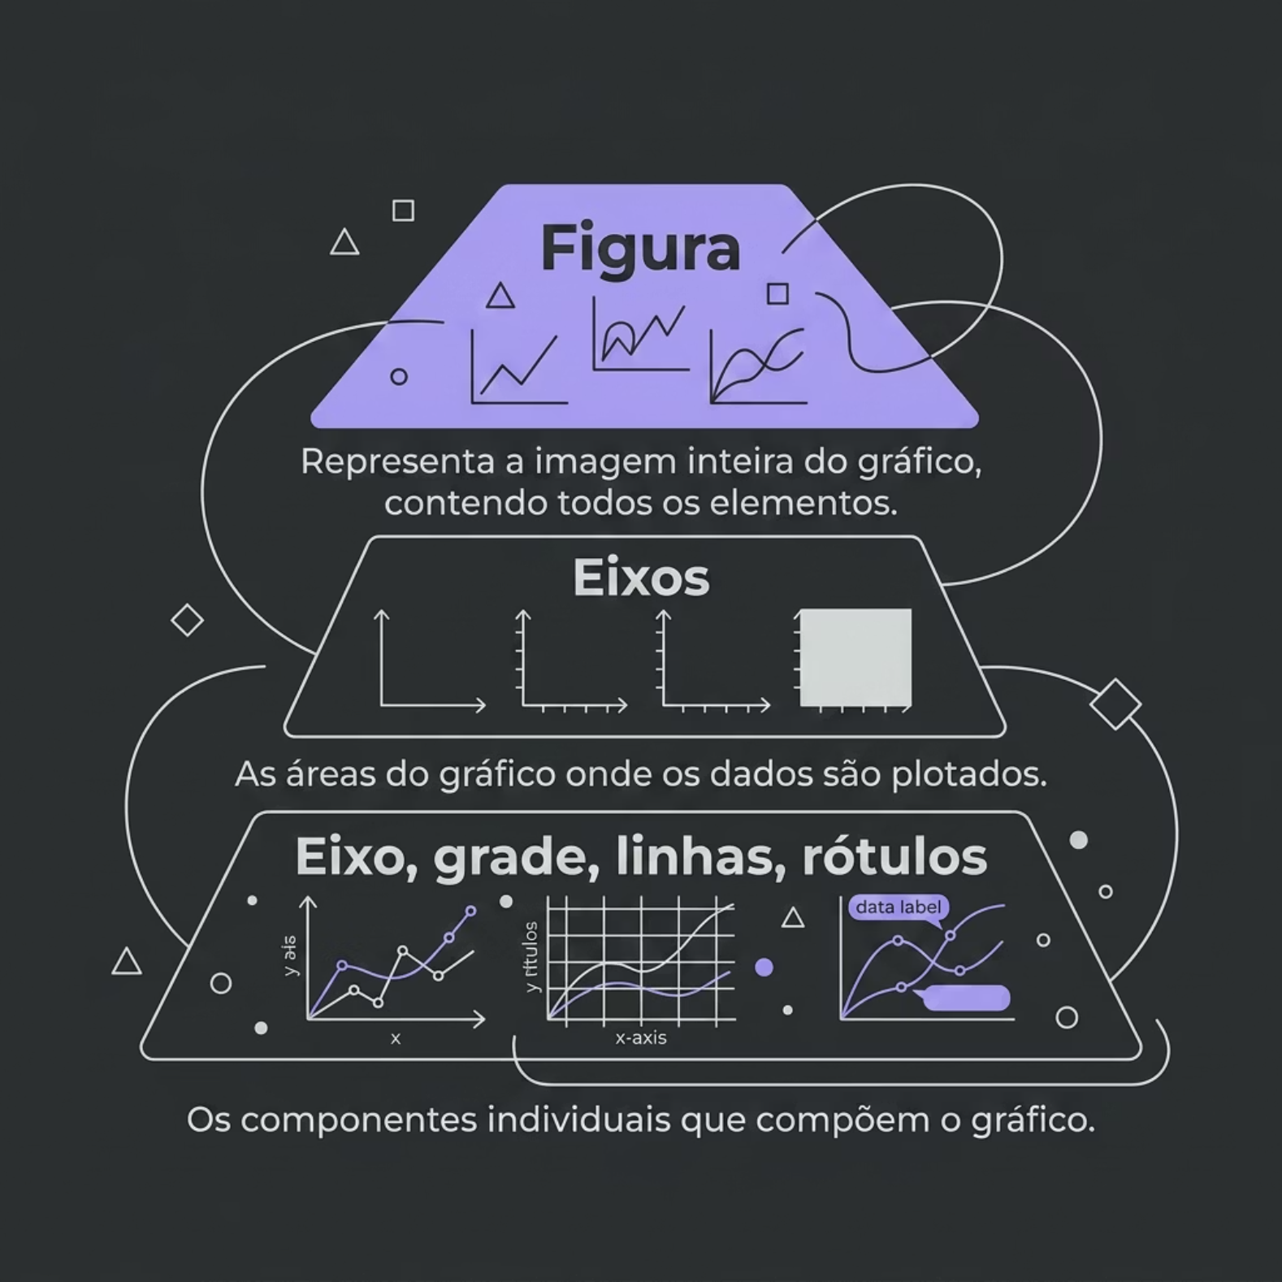


Esquema Hierárquico: Figure, Axes e Axis
Tudo o que é visível em um gráfico do Matplotlib é um Artist. A estrutura se organiza de forma hierárquica, onde a Figure é o contêiner de nível mais alto.
Dica de Design: Entender essa hierarquia permite personalizar absolutamente qualquer elemento visual na tela, desde a espessura da borda até a fonte de pequenos rótulos.

Slide 5

Interface Implícita vs. Explícita
O Matplotlib oferece duas formas distintas de construir seus gráficos, adaptando-se à sua necessidade de velocidade ou de controle.
Pyplot (Abordagem Implícita)
Orientada a Objetos (Explícita)
Focada em rapidez. Perfeita para rascunhos, análise rápida em Jupyter Notebooks e scripts simples.
Focada em controle. Recomendada para projetos robustos, múltiplos subplots e customização avançada.
import matplotlib.pyplot as plt
plt.plot(x, y)
plt.show()
fig, ax = plt.subplots() ax.plot(x, y) plt.show()

Slide 6
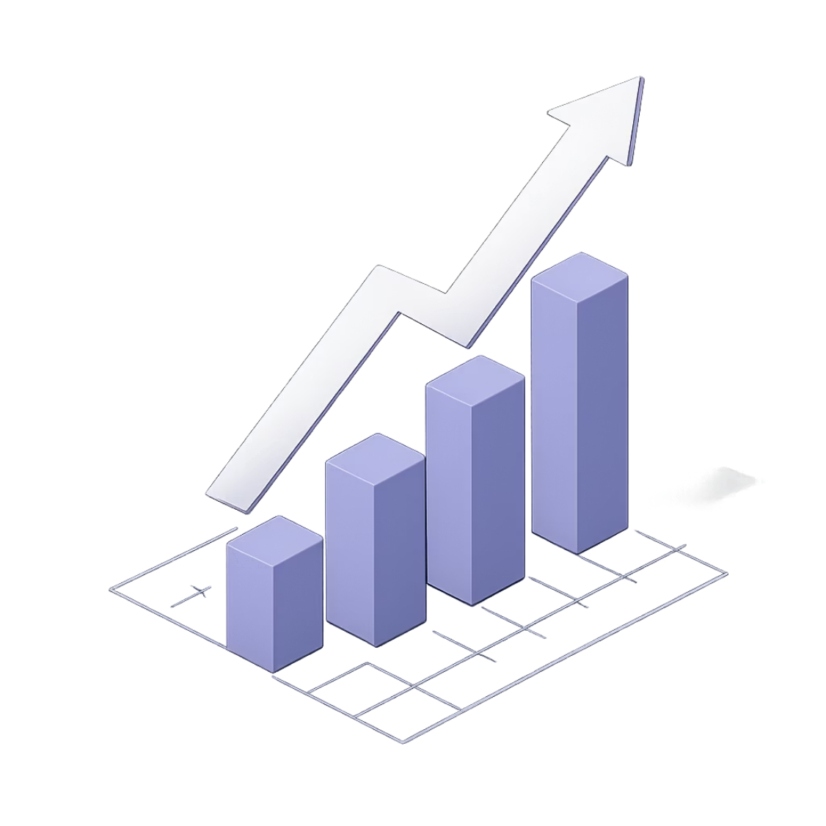
Seu Primeiro Gráfico
Escrever código claro e estruturado torna a criação de gráficos uma tarefa simples e intuitiva.
import matplotlib.pyplot as plt
# 1. Cria a estrutura
fig, ax = plt.subplots()
# 2. Plota os dados
ax.plot([1, 2, 3, 4], [1, 4, 9, 16])
# 3. Customiza
ax.set_title("Exemplo Simples")
ax.set_xlabel("Eixo X")
ax.set_ylabel("Eixo Y")
plt.show()

Slide 7
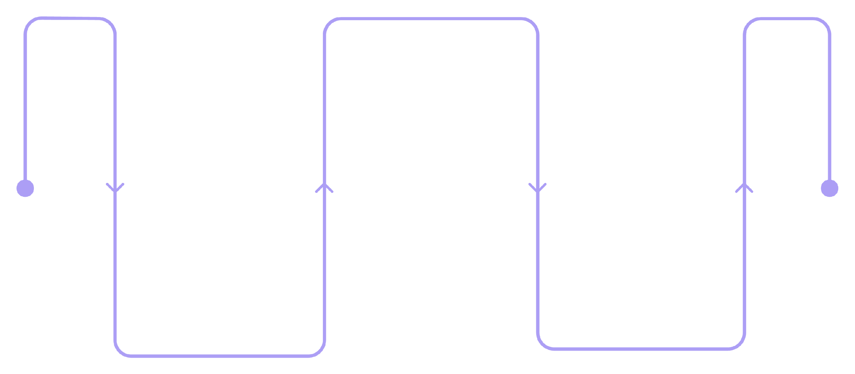
Exemplo Prático: Linhas e Tendências
O Matplotlib se integra perfeitamente ao NumPy, facilitando a plotagem de dados matemáticos complexos e séries temporais.
Configurar linha
Definir marcadores, cores e estilo
Adicionar legenda
Gerar dados
Usar numpy para criar arrays
Incluir rótulos explicativos claros
Essa integração permite converter grandes volumes de dados científicos em tendências visuais com altíssima performance.

Slide 8
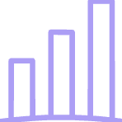
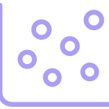

Explorando Novos Horizontes
A biblioteca vai muito além das linhas simples, oferecendo uma vasta gama de representações visuais.
Gráficos de Barras
Dispersão (Scatter)
Superfícies e 3D
Ideais para comparar quantidades categóricas e ilustrar distribuições discretas de forma clara.
Essencial para mapear correlações e identificar agrupamentos (clusters) entre duas variáveis contínuas.
Perfeito para adicionar uma terceira dimensão de profundidade em dados espaciais ou fórmulas matemáticas.

Slide 9
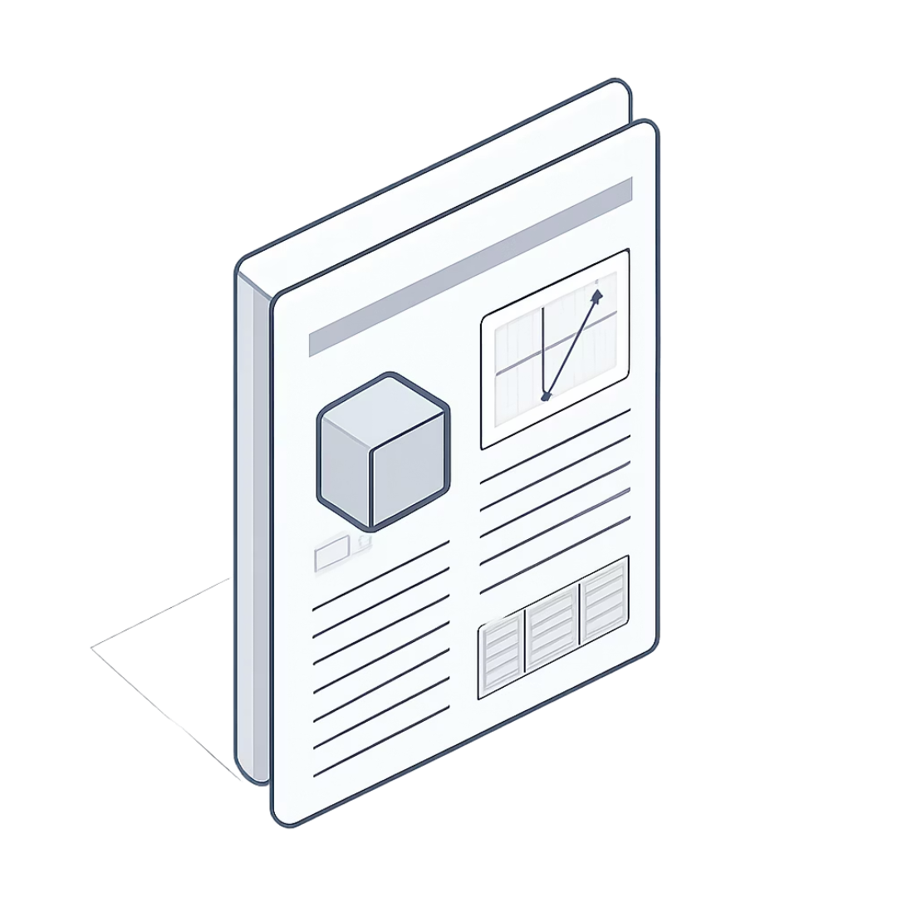
A Ciência da Publicação
Gerar visualizações profissionais exige atenção aos detalhes técnicos e de formatação.
Formatos Vetoriais: Exporte em PDF ou SVG para garantir nitidez infinita em artigos e relatórios.
Estilo Acadêmico: Controle o tamanho exato das fontes e use o renderizador LaTeX para fórmulas.
Interatividade: Use o modo interativo no Jupyter para explorar seus dados dinamicamente com zoom e pan.

Slide 10
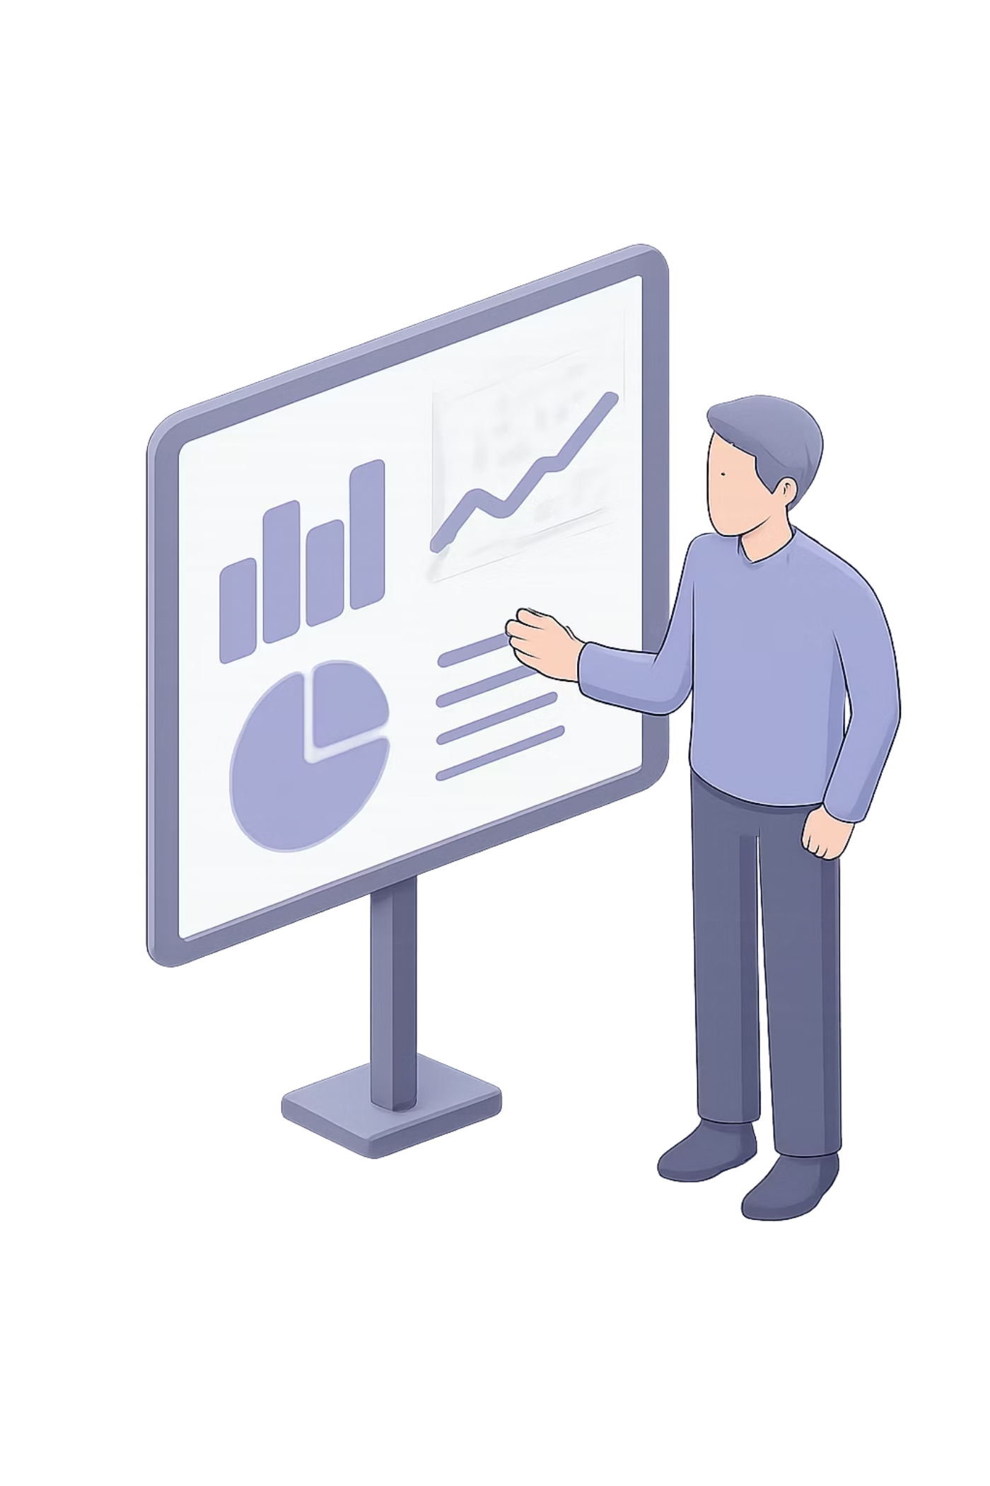
O Poder Está nas Suas Mãos
Mais do que desenhar linhas, o Matplotlib é o canal que conecta a análise fria de dados à intuição humana.
Exploração
Gere ideias rápidas e entenda seus conjuntos de dados em segundos.
Apresentação
Refine seus gráficos e conte histórias memoráveis para o público corporativo ou acadêmico.

